Slide 1



PROYECTO “Automatización de comederos para aves”
PRESENTACIÓN FINAL CAPSTONE

Slide 2



PROYECTO “Automatización de comederos para aves”
Carlos Correa
Jefe de Proyecto
INTEGRANTES DEL PROYECTO
Cristian Jeldres
ScrumMaster
Martín Elgueta
Team Developer

Slide 3
PROYECTO “Automatización de comederos para aves”
DESCRIPCIÓN DEL PROYECTO
Problema o dolor
El sector avícola enfrenta dificultades en la gestión de alimentos, lo que implica una carga laboral significativa para los trabajadores encargados de alimentar manualmente a las aves. Esto genera desgaste físico, pérdida de recursos y falta de eficiencia, afectando la rentabilidad de las empresas.
Propuesta de solución
La propuesta es implementar un sistema automatizado que utiliza sensores de peso para medir los niveles de alimento en tiempo real, una aplicación móvil para monitoreo y notificaciones, motores automatizados para dispensar comida según horarios programados y un sistema de conteo de aves para optimizar la distribución. Esta solución mejora la productividad, reduce desperdicios y alivia la carga laboral.

Slide 4
PROYECTO “Automatización de comederos para aves”
Objetivo General
Diseñar e implementar un sistema automatizado de alimentación para empresas avícolas, utilizando sensores de peso, motores programados y una aplicación móvil, con el fin de optimizar la gestión de recursos, reducir la carga laboral y mejorar la eficiencia operativa del sector.
Objetivos Específicos
Desarrollar una aplicación móvil que permita analizar y gestionar la información recolectada del sistema.
Diseñar e integrar sensores de peso para monitorear en tiempo real los niveles de alimento en las tolvas.
Implementar motores automatizados programados para distribuir el alimento en horarios específicos.
Incorporar un sistema de conteo de aves para asegurar una distribución adecuada del alimento.
Optimizar la gestión de recursos y reducir el esfuerzo físico del personal mediante la automatización del proceso de alimentación.

Slide 5
PROYECTO “Automatización de comederos para aves”
Alcances y limitaciones del proyecto
Alcances:
Implementación de un sistema automatizado de alimentación.
Monitoreo a tiempo real de los niveles de comida.
Optimización de recursos y reducción de carga para los trabajadores
Limitaciones:
Dependencia de la conectividad a internet.
Posibles fallos técnicos en sensores o motores que podrían requerir mantenimiento con el tiempo.

Slide 6
PROYECTO “Automatización de comederos para aves”
Metodología de trabajo para el desarrollo del proyecto
Product Backlog: Se definieron las funcionalidades solicitadas, como la automatización de los comederos, sensores de peso y diseño de la aplicación móvil.
Sprint Planning: El proyecto se dividió en ciclos de trabajo, asignando tareas específicas al equipo para garantizar avances constantes.
Reuniones semanales: Se realizaron reuniones periódicas con el cliente para revisar los progresos, identificar problemas y realizar ajustes necesarios.
Desarrollo iterativo: Cada sprint se enfocó en entregar incrementos funcionales del sistema, desde la integración de sensores hasta el diseño y pruebas de la aplicación móvil.

Slide 7
PROYECTO “Automatización de comederos para aves”
Cronograma para el desarrollo del proyecto
* Utilizar cronograma de inicio, indicando el cumplimiento al término del proyecto
Actividad | Fase 1 |  |  |  | Fase 2 |  |  |  |  |  |  |  |  |  |  |  | Fase 3
 | S 1 | S 2 | S 3 | S 4 | S 5 | S 6 | S 7 | S 8 | S 9 | S 10 | S 11 | S 12 | S 13 | S 14 | S 15 | S 16 |  | S 17 | S 18
Sprint Planning | x
kick off | x
Requerimientos con cliente | x
Product Backlog |  | x
Mockup |  | x
Epicas e historias de usuario |  |  | x
Vision proyecto |  |  |  | x

Slide 8
Actividad | Fase 1 |  |  |  | Fase 2 |  |  |  |  |  |  |  |  |  |  |  | Fase 3
 | S 1 | S 2 | S 3 | S 4 | S 5 | S 6 | S 7 | S 8 | S 9 | S 10 | S 11 | S 12 | S 13 | S 14 | S 15 | S 16 |  | S 17 | S 18
Roadmap |  |  | x
Registro interesados |  |  | x
Diagramas de flujo |  |  |  | x
Definicion del proyecto |  |  |  | x
mapa mental |  |  |  | x
mapa actores |  |  |  | x
Responsables |  |  |  | x
Sprint Backlog |  |  |  | x

Slide 9
Actividad | Fase 1 |  |  |  | Fase 2 |  |  |  |  |  |  |  |  |  |  |  | Fase 3
 | S 1 | S 2 | S 3 | S 4 | S 5 | S 6 | S 7 | S 8 | S 9 | S 10 | S 11 | S 12 | S 13 | S 14 | S 15 | S 16 |  | S 17 | S 18
Diseño |  |  |  |  | x
Mockup diseño |  |  |  |  | x
Mockups app |  |  |  |  | x | x
Diseño esquemático |  |  |  |  |  | x
Casos de uso |  |  |  |  |  | x |  | x
Diseño |  |  |  |  |  |  |  | x
Creación interfaz principal |  |  |  |  |  |  |  |  | x
Creación interfaz de comida |  |  |  |  |  |  |  |  |  | x

Slide 10
Actividad | Fase 1 |  |  |  | Fase 2 |  |  |  |  |  |  |  |  |  |  |  | Fase 3
 | S 1 | S 2 | S 3 | S 4 | S 5 | S 6 | S 7 | S 8 | S 9 | S 10 | S 11 | S 12 | S 13 | S 14 | S 15 | S 16 |  | S 17 | S 18
Creación interfaz de pollos |  |  |  |  |  |  |  |  |  |  | x
Interfaz de análisis general |  |  |  |  |  |  |  |  |  |  |  | x
Apartado de aves con imágenes |  |  |  |  |  |  |  |  |  |  |  |  | x
Mejora en las descripciones |  |  |  |  |  |  |  |  |  |  |  |  | x
Disparador de alerta de niveles de comida |  |  |  |  |  |  |  |  |  |  |  |  |  | x
Mejora en vistas de interfaces |  |  |  |  |  |  |  |  |  |  |  |  |  | x
Incorporación de panel de ajustes para el usuario |  |  |  |  |  |  |  |  |  |  |  |  |  |  | x

Slide 11
Actividad | Fase 1 |  |  |  | Fase 2 |  |  |  |  |  |  |  |  |  |  |  | Fase 3
 | S 1 | S 2 | S 3 | S 4 | S 5 | S 6 | S 7 | S 8 | S 9 | S 10 | S 11 | S 12 | S 13 | S 14 | S 15 | S 16 |  | S 17 | S 18
Cambio en la interfaz de inicio |  |  |  |  |  |  |  |  |  |  |  |  |  |  |  | x
Incorporación de dashboard |  |  |  |  |  |  |  |  |  |  |  |  |  |  |  | x
Marcha Blanca |  |  |  |  |  |  |  |  |  |  |  |  |  |  |  |  |  | x | x
Corrección de errores |  |  |  |  |  |  |  |  |  |  |  |  |  |  |  |  |  | x | x

Slide 12
Kpis y artefactos más costosos
Fase 1: Definición del Proyecto APT
KPI: % de documentos terminados en el plazo estimado.
Meta: ≥ 90%.
Fase 2: Desarrollo del Proyecto APT
KPI: % de tareas completadas dentro del tiempo asignado.
Meta: ≥ 85%.
Fase 3: Presentación del Proyecto APT
KPI: % de requisitos documentados claramente.
Meta: ≥ 95%.
Artefactos:
Creación de estructura
App remota

Slide 13
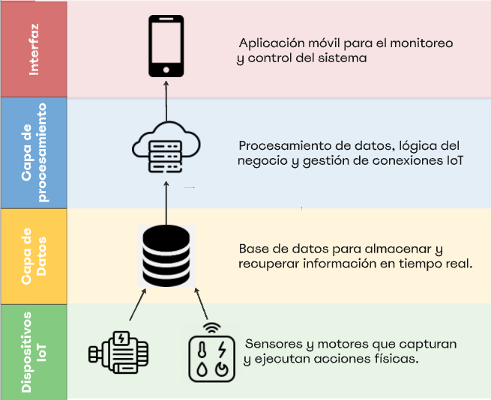
PROYECTO “Automatización de comederos para aves”
Arquitectura del software

Slide 14
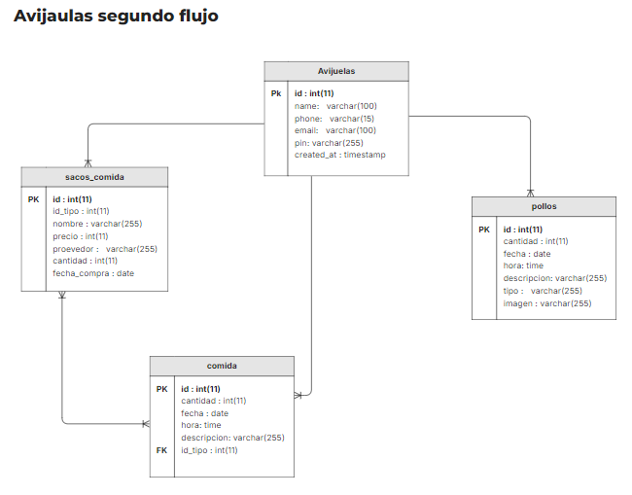
PROYECTO “Automatización de comederos para aves”
Modelo de datos

Slide 15








PROYECTO “Automatización de comederos para aves”
Tecnologías utilizadas

Slide 16

DEMOSTRACIÓN DEL RESULTADO DEL PROYECTO
Video de la app

Slide 17

Resultados obtenidos

Slide 18
Obstáculos presentados durante el desarrollo
Durante el desarrollo del proyecto se enfrentan diversos obstáculos, entre ellos los sensores de peso, cuya calibración requirieron de muchas pruebas, además la comunicación entre los microcontroladores y la aplicación móvil presentó inconsistencias.

Slide 19
PREGUNTAS DE LA COMISIÓN

